Slide 1


Software engineeering
Software Maintenance Process
软件维护过程
演讲人：杨际仟
所属小组：G20

Slide 2
目录
01. 软件维护过程概念
07. 分析和理解程序
02. 维护组织
08. 修改程序
03. 维护报告
09. 重新验证程序
04.维护的事件流
05.保存维护记录
06.评价维护活动

Slide 3

01
软件维护过程概念

Slide 4


基本概念
维护过程本质上是修改和压缩了的软件定义和开发过程，而且事实上远在提出一项维护要求之前，与软件维护有关的工作已经开始了。首先必须建立一个维护组织，随后必须确定报告和评价的过程，而且必须为每个维护要求规定一个标准化的事件序列。此外，还应该建立一个适用于维护活动的记录保管过程，并且规定复审标准。

Slide 5
主要步骤
为了有效地进行软件维护，应事先就开始做组织工作
--首先建立维护的机构（维护组织）
--申明提出维护申请报告的过程及评价的过程（维护报告）
--为每一个维护申请规定标准的处理步骤（维护的事件流）
--建立维护活动的记录保管，并规定复审的标准（保存记录、评价活动）

Slide 6
02
维护组织

Slide 7
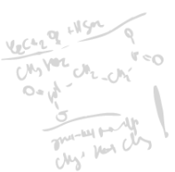

维护组织的重要性
除了较大的软件开发公司外，通常在软件维护工作方面，并不保持一个正式的组织机构。
虽然不要求建立一个正式的维护机构，但是在开发部门确立一个非正式的维护机构则是非常必要的。
在维护活动开始前就明确维护责任是十分必要的，这样做可以大大减少维护过程中可能出现的混乱。

Slide 8
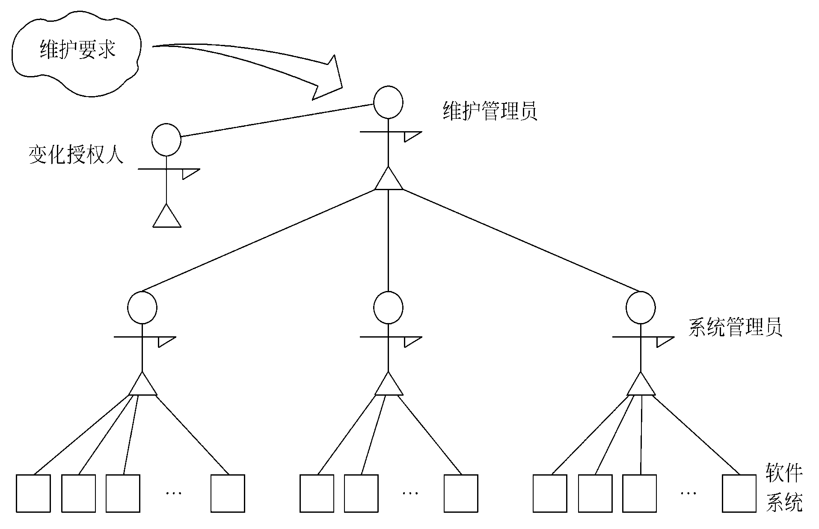
维护组织图示

Slide 9
每个维护要求都通过维护管理员转交给相应的系统管理员去评价（系统管理员是被指定去熟悉一小部分产品程序的技术人员）。
系统管理员对维护任务做出评价之后，由变化授权人决定应该进行的活动。

Slide 10
03
维护报告

Slide 11
维护报告标准
应该用标准化的格式表达所有软件维护申请（要求）。
维护申请报告或称软件问题报告，由申请维护的用户填写。
用户必须完整地说明产生错误的情况，包括输入数据、错误清单以及其它有关材料。
如果申请的是适应性维护或完善性维护，用户必须提出一份修改说明书，列出所有希望的修改。

Slide 12
维护报告标准
维护要求表将由维护管理员和系统管理员来研究处理。
他们应相应地做出软件修改报告，指明：
--满足维护要求表中提出的要求所需要的工作量
--维护要求的性质
--这项要求的优先次序
--与修改有关的事后数据
软件修改报告应提交给变化授权人（修改负责人），经批准后才能开始进一步安排维护工作。

Slide 13
04
维护的事件流

Slide 14
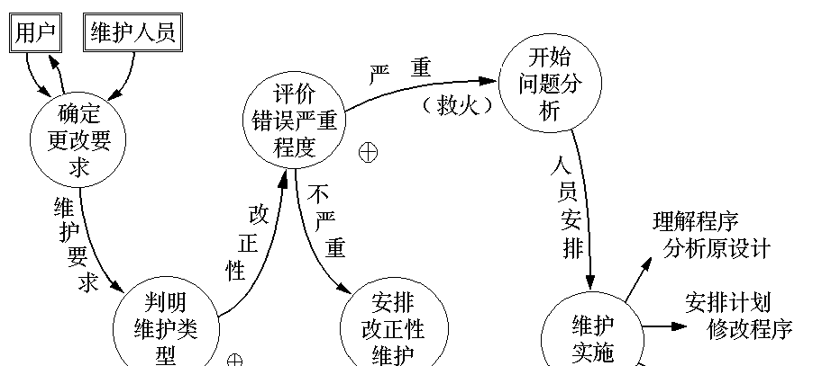
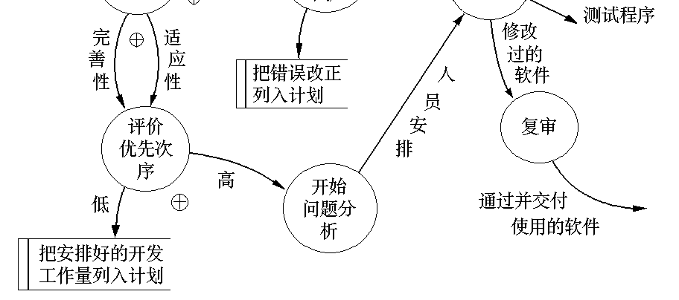
维护的事件流图示
14

Slide 15
尽管维护申请的类型不同，但都要进行同样的技术工作。
修改软件设计
复查
必要的代码修改
单元测试和集成测试（包括回归测试）
验收测试
复审

Slide 16
复查
在完成软件维护任务之后，进行处境复查常常是有好处的。
一般来说，这种复查试图回答下述问题：
(1) 在当前处境下设计、编码或测试的哪些方面能用不同方法进行？ (2) 哪些维护资源应该有但没有? (3) 工作中主要的或次要的障碍是什么? (4) 要求的维护类型中有预防性维护吗? 处境复查对将来维护工作的进行有重要影响， 而且所提供的反馈信息对有效地管理软件组织十分重要。

Slide 17
05
保存维护记录

Slide 18
Swanson认为值得记录的数据：
1. 程序标识；
2. 源语句数；
3. 机器指令条数；
4. 使用的程序设计语言；
5. 程序安装的日期；
6. 自从安装以来程序运行的次数；
7. 自从安装以来程序失效的次数；
8. 程序变动的层次和标识；
9. 因程序变动而增加的源语句数；
10. 因程序变动而删除的源语句数；
11. 每个改动耗费的人时数；
12. 程序改动的日期；
13. 软件工程师的名字；
14. 维护要求表的标识；
15. 维护类型；
16. 维护开始和完成的日期；
17. 累计用于维护的人时数；
18. 与完成的维护相联系的纯效益。

Slide 19
06
评价维护活动

Slide 20
对维护工作进行定量度量
评价维护活动比较困难，因为缺乏可靠的数据。
如果维护的档案记录做得比较好，可以得出一些维护“性能”方面的度量值。
根据对维护工作定量度量的结果，可以做出关于开发技术、语言选择、维护工作量规划、资源分配及其他许多方面的决定，而且可以利用这样的数据去分析评价维护任务。

Slide 21
度量维护工作的7个方面
每次程序运行平均失效的次数；
(2) 用于每一类维护活动的总人时数；
(3) 平均每个程序、每种语言、每种维护类型所做的程序变动数；
(4) 维护过程中增加或删除一个源语句平均花费的人时数；
(5) 维护每种语言平均花费的人时数；
(6) 一张维护要求表的平均周转时间；
(7) 不同维护类型所占的百分比。

Slide 22
07
分析和理解程序

Slide 23
经过分析，全面、准确、迅速地理解程序是决定维护成败和质量好坏的关键。在这方面，软件的可理解性和文档的质量非常重要。
--理解程序的功能和目标；
--掌握程序的结构信息，即从程序中细分出若干结构成分。如程序系统结构、 控制结构、数据结构和输入／输出结构等；
--了解数据流信息，即涉及到的数据来源何处，在哪里被使用；
--了解控制流信息，即执行每条路径的结果；
--理解程序的操作(使用)要求；

Slide 24
为了容易地理解程序，要求自顶向下地理解现有源程序的程序结构和数据结构，为此可采用如下几种方法：

Slide 25
1. 分析程序结构图
(1) 搜集所有存储该程序的文件，阅读这些文件，记下它们包含的过程名，建立一个包括这些过程名和文件名的清单； (2) 分析各个过程的源代码，建立一个直接调用矩阵D或调用树。若过程 i 调用过程 j，则D[i][j]＝1，否则D[i][j]＝0。
(3) 建立过程的间接调用矩阵I，即直接调用矩阵D的传递闭包 I＝D1∪D2∪D3∪…∪Dn
其中，n是所包含的过程总数. 例如，过程 i 调用 j，j 调用 k，
则 D[i][j]＝1，D[j][k]＝1，
I[i][k]＝1。 (4) 分析各个过程的接口，估计更改的复杂性。

Slide 26

2. 数据跟踪
(1) 建立各层次的程序级上的接口图，展示各模块或过程的调用方式和接口参数； (2) 利用数据流分析方法，对过程内部的一些变量进行跟踪。可获得有关数据在过程间如何传递，在过程内如何处理等信息。对于判断问题原因特别有用。在跟踪的过程中可在源程序中间插入自己的注释。
3. 控制跟踪
控制流跟踪可采用符号执行或实际动态跟踪的方法，了解数据如何从一个输入源到达输出点的。

Slide 27
4. 充分阅读和使用源程序清单和文档，分析现有文档的合理性。
5. 充分使用由编译程序或汇编程序提供的交叉引用表、符号表、以及其它有用的信息。
6. 如有可能，积极参加开发工作。

Slide 28
08
修改程序

Slide 29
1. 设计程序的修改计划
程序的修改计划要考虑人员和资源的安排。小的修改可以不需要详细的计划，而对于需要耗时数月的修改，就需要计划立案。
在编写有关问题解决的方案时，必须充分描述修改作业的规格说明。
--规格说明信息：数据修改、处理修改、作业控制语言修改、系统之间接口的修改等；
--维护资源：新程序版本、测试数据、所需软件、计算机时间等；
--人员；
--支持：纸面、计算机媒体等。

Slide 30
通常，可采用自顶向下的方法，在理解程序的基础上， (1) 研究程序的各个模块、模块的接口、及数据库，从全局的观点，提出修改计划。
(2) 依次地把要修改的、以及那些受修改影响的模块和数据结构分离出来。为此，要
--识别受修改影响的数据；
--识别使用这些数据的程序模块；
--对于上面程序模块，按是产生数据、修改数据、还是删除数据进行分类；
--识别对这些数据元素的外部控制信息；
--识别编辑和检查这些数据元素的地方；
--隔离要修改的部分；

Slide 31
(3) 详细地分析要修改的、以及那些受变更影响的模块和数据结构的内部细节，设计修改计划，标明新逻辑及要改动的现有逻辑。
(4) 向用户提供回避措施。用户的某些业务因软件中发生问题而中断，为不让系统长时间停止运行，需把问题局部化，在可能的范围内继续开展业务。可以采取的措施有：
① 查找问题原因，可能情况有：
☞ 意外停机
☞ 安装的期限到期
☞ 系统运行中发现错误
② 如果弄清了问题的原因，可通过临时修改或改变运行控制以回避在系统运行时产生的问题。

Slide 32
2. 修改代码，以适应变化
在修改时，要求： (1) 正确、有效地编写修改代码； (2) 要谨慎地修改程序，尽量保持程序的风格及格式，要在程序清单上注明改动的指令； (3) 不要删除程序语句，除非完全肯定它是无用的； (4) 不要试图共用程序中已有的临时变量或工作区，为了避免冲突或混淆用途，应设置自己的变量；
(5) 插入错误检测语句； (6) 在修改过程中做好修改的详细记录，消除变更中任何有害的副作用（波动效应）；

Slide 33
3. 修改程序的副作用
所谓副作用是指因修改软件而造成的错误或其它不希望发生的情况。副作用有三种：修改代码的副作用、修改数据的副作用、文档的副作用。

Slide 34
(1) 修改代码的副作用
在修改源代码时，都可能引入错误。例如，删除或修改一个子程序、删除或修改一个标号、 删除或修改一个标识符、改变程序代码的时序关系、改变占用存储的大小、改变逻辑运算符、修改文件的打开或关闭、改进程序的执行效率，以及把设计上的改变翻译成代码的改变时，都容易引入错误。

Slide 35
(2) 修改数据的副作用
在修改数据结构时，有可能造成软件设计与数据结构不匹配，因而导致软件出错。
数据副作用就是修改软件信息结构导致的结果。
容易导致设计与数据不相容的错误可以有：
--重新定义局部的或全局的常量
--重新定义记录或文件的格式
--增大或减小一个数组或高层数据结构的大小
--修改全局或公共数据
--重新初始化控制标志或指针
--重新排列输入／输出或子程序的参数
数据副作用可以通过交叉引用表加以控制。把数据元素、记录、文件和其它结构联系起来。

Slide 36
3) 文档的副作用
对数据流、软件结构、 模块逻辑或任何其它有关特性进行修改时，必须对相关技术文档进行相应修改。否则会导致文档与程序功能不匹配，缺省条件改变，新错误信息不正确等错误。使得软件文档不能反映软件的当前状态。
对于用户来说，软件事实上就是文档。
如果对可执行软件的修改不反映在文档里，就会产生文档的副作用。
对交互输入的顺序或格式进行修改，如果没有正确地记入文档中，就可能引起重大的问题。
过时的文档内容、索引和文本可能造成冲突，引起用户失败和不满。
因此，必须在软件交付之前对整个软件配置进行评审，以减少文档的副作用。

Slide 37
为了控制因修改而引起的副作用，要做到： (1) 按模块把修改分组； (2) 自顶向下地安排被修改模块的顺序； (3) 每次修改一个模块； (4) 对于每个修改了的模块，在安排修改下一个模块之前，要确定这个修改的副作用。可以使用交叉引用表、存储映象表、执行流程跟踪等。

Slide 38
09
重新验证程序

Slide 39
静态确认
修改软件，伴随着引起新的错误的危险。为了能够做出正确的判断，验证修改后的程序至少需要两个人参加。要检查：
(1) 修改是否涉及到规格说明? 修改结果是否符合规格说明? 有没有歪曲规格说明? (2) 程序的修改是否足以修正软件中的问题? 源程序代码有无逻辑错误? 修改时有无修补失误? (3) 修改部分对其它部分有无不良影响(副作用)?
对软件进行修改，常常会引发别的问题，有必要检查修改的影响范围。

Slide 40
计算机确认
在进行了以上确认的基础上，用计算机对修改程序进行确认测试： (1) 确认测试顺序：先对修改部分进行测试，然后隔离修改部分，测试程序的未修改部分，最后再把它们集成起来进行测试。这种测试称为回归测试。 (2) 准备标准的测试用例。 (3) 充分利用软件工具帮助重新验证过程。
(4) 在重新确认过程中，需邀请用户参加。

Slide 41
维护后的验收
在交付新软件之前，维护主管部门要检验： (1) 全部文档是否完备，并已更新； (2) 所有测试用例和测试结果已经正确记载； (3) 记录软件配置所有副本的工作已经完成； (4) 维护工序和责任已经确定。

Slide 42
从维护角度来看所需测试种类
(1)对修改事务的测试；
(2) 对修改程序的测试；
(3) 操作过程的测试；
(4) 应用系统运用过程的测试；
(5) 系统各部分之间接口的测试；
(6) 作业控制语言的测试；
(7) 与系统软件接口的测试；
(8) 软件系统之间接口的测试；
(9) 安全性测试；
(10) 后备／恢复过程的测试。

Slide 43
参考目录
张海潘,牟永敏. 软件工程导论(第六版).北京：清华大学出版社,2013

Slide 44
Thank you & Q&A

